Slide 1
«Эффективные формы взаимодействия детского сада и семьи»
Итоговый семинар районной площадки
на базе МБДОУ Курагинский детский сад № 8
«Лесная сказка» комбинированного вида
Заместитель заведующего по ВОР Чернобаева Татьяна Викторовна

Slide 2


СТРУКТУРА ТВОРЧЕСКОЙ ГРУППЫ ПО ВЗАИМОДЕЙСТВИЮ С РОДИТЕЛЯМИ
Заведующий, воспитатели
Родительский клуб, родительский комитет детского сада
Узкие специалисты
Руководитель клуба, творческая группа
Активные участники работы площадки

Slide 3
Инновационные формы и методы взаимодействия с родителями
Инновационные формы предполагают: активную позицию родителей, партнерство с педагогами, инициативность в процессе сотрудничества и побуждения к действиям, применение в семейной среде
Решить проблему инновационно – значит изменить систему работы ДОУ с родителями, привести ее в соответствие с желаемой моделью. Если изменения будут носить качественный характер, то в результате решения проблемы произойдет рост профессиональной компетентности педагогов и повысится качество образования дошкольников нашего детского сада. Так как детский сад – это открытая площадка для обмена полученного продукта (результата), то в течении трех лет мы на семинарах представляои практические формы работы в заявленном формате

Slide 4
Уровень компетентности педагогов по вопросам взаимодействия с семьей
Качественные характеристики проявления умений | Уровни
В процессе деятельности воспитателя, указанные умения и навыки проявляются ярко, устойчиво | Оптимальный
В процессе деятельности воспитателя, указанные умения и навыки проявляются в достаточной степени | Допустимый
Воспитатель испытывает недостаток указанных умений и навыков, что создает проблемы в процессе его практической деятельности по взаимодействию с родителями | Критический

Slide 5
Критерий 1
Уровень планирования и реализации действий, обеспечивающих включение семей в образовательный процесс ДОУ
Показатели:
1. Умение планировать собственную деятельность по взаимодействию с семьей на основе анализа предыдущей деятельности, интересов и потребностей семей.
2. Умение применять на практике методики психолого-педагогической диагностики: выявлять достоинства воспитательных воздействий конкретной семьи, ее «проблемное поле», причины низкого (высокого) воспитательного потенциала семьи.
3. Умение строить оптимальные взаимоотношения с родителями на основе сотрудничества и взаимодействия.
4. Умение организовать правовое и психолого-педагогическое просвещение родителей, выбрать соответствующие целям формы организации, методы и приемы.
5. Умение вовлечь родителей в образовательный процесс.
6. Умение выявить и обобщить свой педагогический опыт, оформить методические разработки.

Slide 6
Критерий 2
Уровень сформированности условий, обеспечивающих включение семей в образовательное пространство ДОУ.
Показатели:
1. Наличие нормативно - правовых документов, регламентирующих и определяющих функции, права и обязанности семьи и дошкольного образовательного учреждения;
2. Наличие банка данных педагогического опыта семей;
3. Наличие методических материалов по вопросам взаимодействия ДОУ с семьями разных категорий;
4. Наличие социологических данных о контингенте семей воспитанников.

Slide 7
Критерий 3
Уровень удовлетворенности родителей качеством образовательных услуг в ДОУ
Показатели:
1. Полнота информации о целях и задачах дошкольного образовательного учреждения в области воспитания, обучения и оздоровления ребенка.
2. Степень осведомленности родителей в вопросах специфики образовательного процесса, достижений и проблем в развитии ребенка, безопасности его пребывания в ДОУ.
3. Информированность о видах образовательных услуг в ДОУ.
4. Удовлетворенность стилем взаимоотношений: педагог – родитель; педагог – ребенок.
5. Удовлетворенность характером воспитания, обучения и оздоровления ребенка в ДОУ.
6. Удовлетворенность уровнем знаний и умений, получаемых в дошкольном образовательном учреждении.
7. Реализация потребности в дополнительных образовательных услугах.
8. Возможность участия в воспитательно-образовательном процессе ДОУ.
9. Удовлетворенность уровнем подготовки ребенка к школе.

Slide 8
Критерий 4
Степень эффективности взаимодействия дошкольного образовательного учреждения и семьи.
Показатели:
1. Рост воспитательного потенциала семьи.
2. Положительные тенденции в изменении характера отношений семьи и ДОУ.
3. Мотивационная готовность родителей к самообразованию в вопросах воспитания и развития детей.
4. Активная субъектная позиция родителей.
5. Осознанное использование родителями педагогической науки и практики в воспитании детей.
6. Расширение спектра совместных дел родителей и педагогического коллектива.
7. Увеличение охвата родителей разнообразными формами сотрудничества.
8. Изменение характера вопросов родителей к воспитателям и специалистам ДОУ (как показатель их педагогической компетентности).
9. Рост посещаемости родителями мероприятий по педагогическому просвещению и активность их участия в них.

Slide 9
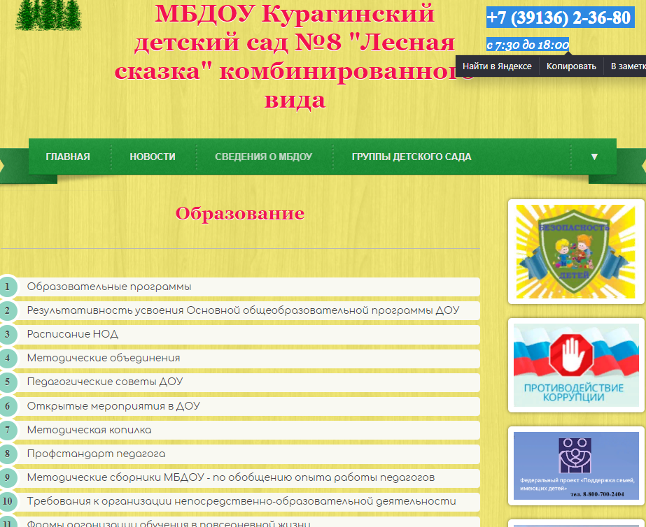

Slide 10

С учётом вызовов XXI века и развития инклюзивной среды в детском саду
К переменам с педагогами практиками
Чтобы выбор направления работы на предстоящие 3 года превратился в осознанную и ответственную позицию, мы создадим условия для обучения педагогов, для того чтобы работать в новой парадигме образования и развивать личностный потенциал детей. Педагоги акцентируют внимание в своей деятельности на социально-эмоциональном развитии ребенка, мотивации, жизнестойкости, рефлексивности, культуре мышления и метапознании.

Slide 11
Мы не знаем что будет дальше. Ребенок быстрее адаптируется, он не может грешить или делать неправильно, он не знает как развиваться, дети просто живут сегодня и сейчас! Нам, воспитывающим взрослым, надо им помочь карабкаться вверх, в будущее, поэтому мы вошли в новый проект
«Я считаю, что мы движемся в общество, в котором идеологии прошлого, определяющие развитие человечества, существовать в чистом виде не будут!»
Павел Лукша член экспертного совета Агентства стратегических инициатив Московской школы управления Сколково
Что там в будущем?

